Slide 1
Трафарет «Ручные швы»
Методическое пособие
(демонстрационное пособие)
Автор: Подолевская Т.В.,
учитель технологии
I квалификационной категории
П. жд.ст. Тулюшка
2012 г.

Slide 2
Трафарет «Ручные швы»
- это перфорированная лента.

Slide 3
Цель:
обучение учащихся технологической
последовательности выполнения швов.

Slide 4
Задачи:
образовательная: учит аккуратно выполнять тот или иной шов;
развивающая: развивает мелкую моторику рук, глазомер; пространственную ориентировку на перфорированной ленте (далее и на образце из ткани);
воспитательная: повышает мотивацию к выполнению задания; вселяет уверенность в ребенка в его умение аккуратно и правильно выполнить работу ; повышает интерес к изучению данного раздела и предмета в целом.

Slide 5
Положительная характеристика:
Позволяет увидеть принцип образования строчки.
Не нарушает целостного восприятия шва.
Может быть использован для тренировочных упражнений.
Удобен в использовании; прост в изготовлении.
Может быть использован в качестве практического повторения.
Сокращает время на индивидуальный показ.
Многоразового использования.

Slide 6
Функции пособия:
Демонстрация способов закрепления нити в начале строчки.
Демонстрация последовательности выполнения ручного шва.
Демонстрация закрепления нити в конце строчки.
Демонстрация видов ручных швов.
Тренажер для подготовки к работе на ткани.

Slide 7
Область применения:
При изучении разделов и тем: 1) «Рукоделие» - вышивка и лоскутное шитьё.
2) «Технология обработки ткани» технология выполнения ручных швов, изготовление швейного изделия.
Во внеурочной деятельности –
1)На занятиях кружков по рукоделию
2) На внеклассных занятиях по технологии

Slide 8
Область применения
В качестве практического повторения для детей с особыми образовательными потребностями.

Slide 9
Способ изготовления
Материалы: плотный картон, пластик, тонкая фанера.
Отверстия выполняются пробойником (диаметр трубки не более 5 мм) или вязальной спицей.
Используется деревянная подставка.
Отверстия пробиваются по заранее намеченной линии.

Slide 10
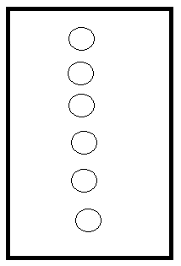
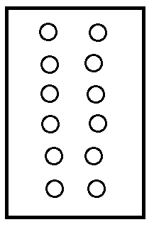
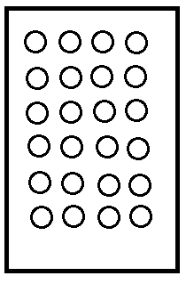
Внешний вид трафарета

Slide 11
Методические рекомендации
демонстрационный трафарет держать на уровне глаз (или на высокой подставке);
иглой с большим ушком и шерстяной нитью или нитью мулине в 6 сложений выполнять шов с одновременным объяснением учителя;
использовать технологические карты и инструкционные карты;
соблюдать технические условия выполнения шва: длина стежков, расстояние между ними и т.д.

Slide 12
Благодарю за внимание

